Slide 1


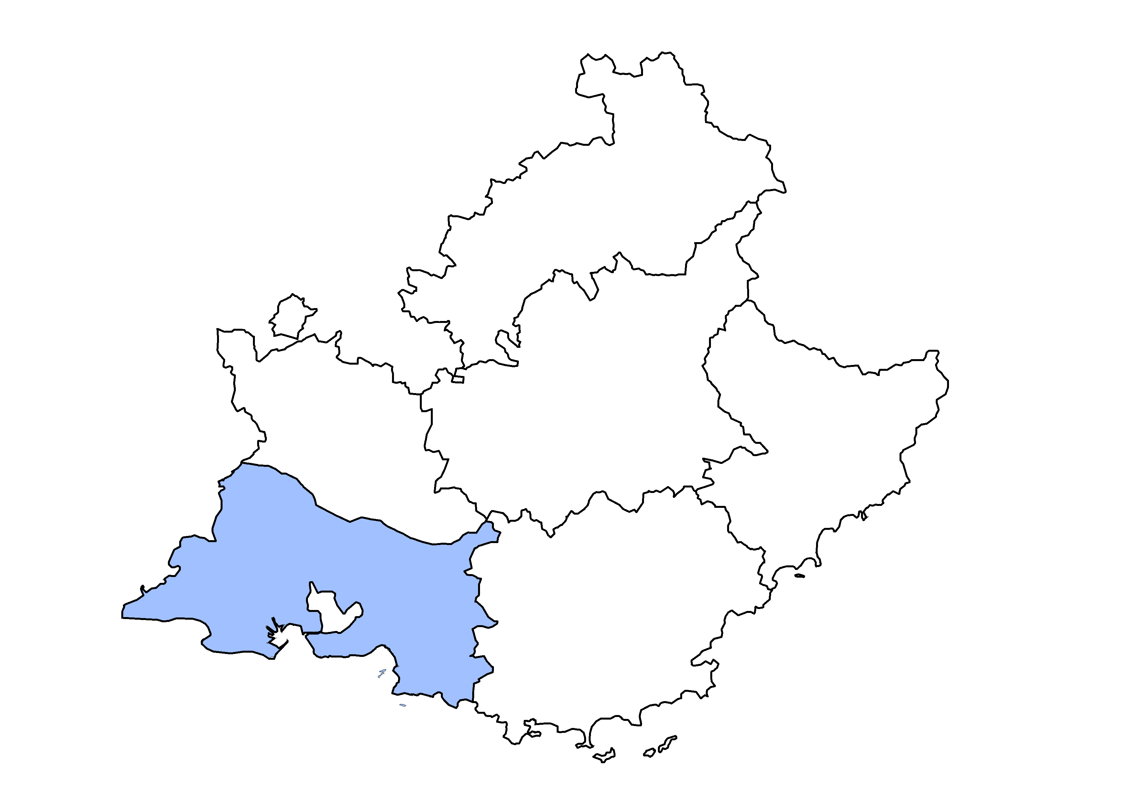

Les éclairages conjoncturels départementaux
La situation conjoncturelle
au 3e trimestre 2023
dans les Bouches-du-Rhône
Crédit photo : ©Shutterstock
Services études, statistiques, évaluation

Slide 2
L’emploi salarié accélère
Au T3 2023 :
+0,4 %
+0,2 %
+0,1 %

Slide 3
Une croissance portée par l’emploi hors intérim…
Au T3 2023 :
+ 3 130
emplois hors intérim
- 20
intérimaires

Slide 4
… dans tous les secteurs d’activité

Slide 5
La croissance se prolonge dans le tertiaire marchand et accélère vivement dans l’industrie et le tertiaire non marchand. Léger rebond dans la construction

Slide 6
Sur un an, la croissance demeure vive dans l’ensemble des secteurs (hors agriculture)

Slide 7
Les embauches repartent très légèrement à la hausse

Slide 8
Le nombre de bénéficiaires de contrat aidé de nouveau quasi-stable
4 200
* Marchands et non marchands . Depuis juillet 2014, les Ateliers et chantiers d’insertion (ACI) doivent recruter leurs salariés en CDDI.
Note : données arrondies en fin de trimestre, provisoires
Source : ASP - Traitements : Dares

Slide 9
La croissance de l’apprentissage se modère par rapport à l’année précédente

Slide 10
Après avoir atteint son plus bas niveau historique, le taux de chômage repart à la hausse (mais cette hausse est la plus faible de la région)
8,6 % (+0,1 pt)
8,1 % (+0,2 pt)
7,2 % (+0,2 pt)

Slide 11
Le taux de chômage des Bouches-du-Rhône demeure supérieur à celui de la plupart des départements comparables

Slide 12
La demande d’emploi repart légèrement à la hausse au 3e trimestre 2023, après deux années de recul

Slide 13
La demande d’emploi des hommes s’élève un peu pendant que celle des femmes se stabilise

Slide 14
Seule la demande d’emploi des jeunes de moins de 25 ans s’élève

Slide 15
Le repli de la demande d’emploi de longue durée ne suffit pas à compenser l’augmentation chez les inscrits depuis moins d’un an

Slide 16
Sur un an, baisse du nombre de foyers bénéficiaires du RSA, plus prononcée pour l’ASS ; faible hausse pour l’AAH, hausse pour la PA

Slide 17
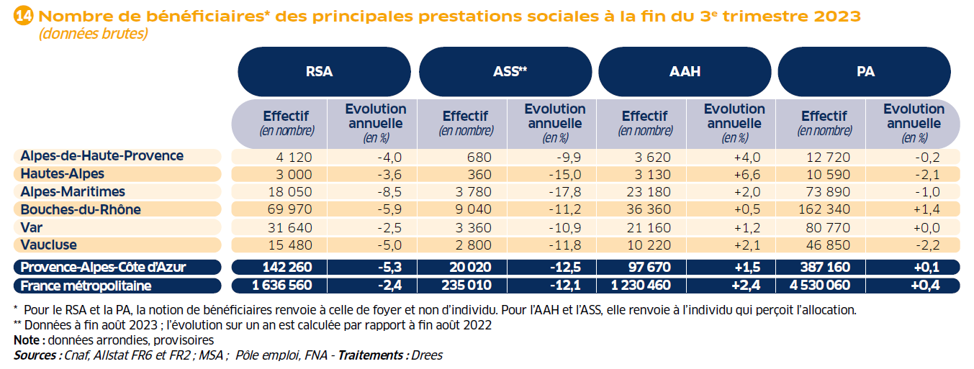
Un repli du nombre de foyers bénéficiaires du RSA proche du niveau régional

Slide 18
Pour en savoir plus
La Note de conjoncture de la Dreets Provence-Alpes-Côte d’Azur:
https://paca.dreets.gouv.fr/Les-publications-periodiques-9124
Retrouvez tous nos indicateurs dans le Tableau de bord des indicateurs clés
en téléchargement sur le site de la Dreets Provence-Alpes-Côte d’Azur :
https://paca.dreets.gouv.fr/Les-indicateurs-cles-de-la-Dreets-Paca

